Slide 1


CURSO FORMACION EN spring java
CURSO 2024

Slide 2
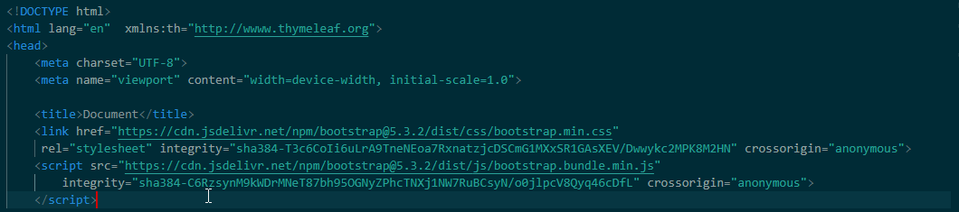
Aplicación 3: DemoMVCII
SPRING FRAMEWORK
CONSTRUYENDO CON THYMELEAF y PLANTILLAS CSS
Este tema será totalmente práctico en la cual añadiremos más componentes.
Para ello usaremos de Thymeleaf → Para la comunicación de datos entre el @controller y la vista
Para darle color y forma a nuestro diseño: → Trabaremos con Bootstrap.
En primer lugar, añadir Bootstrap en Spring.
En nuestras vistas:
<link href="https://cdn.jsdelivr.net/npm/bootstrap@5.3.2/dist/css/bootstrap.min.css" rel="stylesheet" integrity="sha384-T3c6CoIi6uLrA9TneNEoa7RxnatzjcDSCmG1MXxSR1GAsXEV/Dwwykc2MPK8M2HN" crossorigin="anonymous">
<script src="https://cdn.jsdelivr.net/npm/bootstrap@5.3.2/dist/js/bootstrap.bundle.min.js" integrity="sha384-C6RzsynM9kWDrMNeT87bh95OGNyZPhcTNXj1NW7RuBCsyN/o0jlpcV8Qyq46cDfL" crossorigin="anonymous"></script>
Notes:
Si buscamos cualquier definición de inteligencia artificial veremos que la inteligencia es:
Es la capacidad o facultad de entender, razonar, saber, aprender y de resolver problemas.

Slide 3

Aplicación 3: DemoMVCII
SPRING FRAMEWORK
CONSTRUYENDO CON THYMELEAF y PLANTILLAS CSS
Cambiarlo en las dos vistas realizadas anteriormente. Login y menú.html
Notes:
Si buscamos cualquier definición de inteligencia artificial veremos que la inteligencia es:
Es la capacidad o facultad de entender, razonar, saber, aprender y de resolver problemas.

Slide 4
Aplicación 3: DemoMVCII
SPRING FRAMEWORK
CONSTRUYENDO CON THYMELEAF y PLANTILLAS CSS
Cambiarlo en las dos vistas realizadas anteriormente. Login y menú.html
Notes:
Si buscamos cualquier definición de inteligencia artificial veremos que la inteligencia es:
Es la capacidad o facultad de entender, razonar, saber, aprender y de resolver problemas.

Slide 5
Aplicación 3: DemoMVCII
SPRING FRAMEWORK
CONSTRUYENDO CON THYMELEAF y PLANTILLAS CSS
Cambiarlo en las dos vistas realizadas anteriormente. login y menú.html
Vamos a darle forma a nuestra aplicación:
Añadir una cabecera.
Añadiremos una cabecera conjunta para todos los componentes→ Fragmentos
Añadir una sección de registro de usuarios.
Añadiremos→ Formulario
Añadir una sección de listado de usuarios, dentro del propio Menú
Listado de usuarios→ ForEach.
Notes:
Si buscamos cualquier definición de inteligencia artificial veremos que la inteligencia es:
Es la capacidad o facultad de entender, razonar, saber, aprender y de resolver problemas.

Slide 6
Aplicación 3: DemoMVCII
SPRING FRAMEWORK
CONSTRUYENDO CON THYMELEAF y PLANTILLAS CSS
Cambiarlo en las dos vistas realizadas anteriormente. login y menú.html
Vamos a darle forma a nuestra aplicación:
Añadir una cabecera.
Añadiremos una cabecera conjunta para todos los componentes→ Fragmentos
Fragments html:
Son trozos de HTML, CSS y JavaScript que se pueden añadir a una pagina y es de fácil uso para los programadores de FrontEnd.
La gran ventaja es que lo podemos reutilizar en diversas vistas. Una vez creado un fragment reutilizarlo en todas las demas vistas.
¿Cómo se incrustaría?.
Usando Thymeleaf, mediante la sentencia que se indica.
<!-- Ejemplo de inclusión de un fragmento usando th:replace --> <div th:replace="ruta/al/fragmento :: nombreDelFragmento"></div>
Notes:
Si buscamos cualquier definición de inteligencia artificial veremos que la inteligencia es:
Es la capacidad o facultad de entender, razonar, saber, aprender y de resolver problemas.

Slide 7
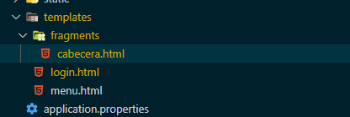

Aplicación 3: DemoMVCII
SPRING FRAMEWORK
CONSTRUYENDO CON THYMELEAF y PLANTILLAS CSS
Cambiarlo en las dos vistas realizadas anteriormente. login y menú.html
Vamos a darle forma a nuestra aplicación:
¿Cómo se incrustaría?.
Usando Thymeleaf, mediante la sentencia que se indica.
<!-- Ejemplo de inclusión de un fragmento usando th:replace --> <div th:insert="ruta/al/fragmento :: nombreDelFragmento"></div>
Utilizamos un navbar de Bootstrap. Y le incluimos la informacion. Como se muestra en la figura. Dentro del componente debemos definir que es un fragment.
Th:fragment=‘nombre_fragment’
Y tanto en la vista de login como en la vista de menu, añadimos ese fragment.
<div th:insert="ruta/al/fragmento :: cabecera"></div>
Notes:
Si buscamos cualquier definición de inteligencia artificial veremos que la inteligencia es:
Es la capacidad o facultad de entender, razonar, saber, aprender y de resolver problemas.

Slide 8

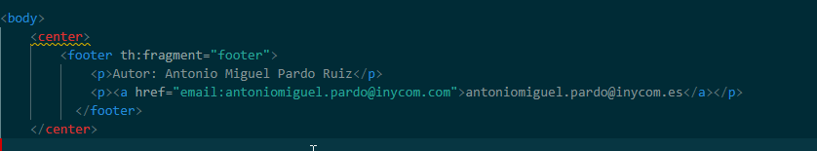
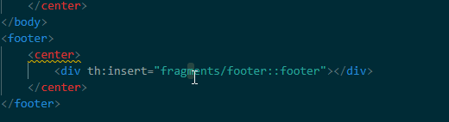
Aplicación 3: DemoMVCII
SPRING FRAMEWORK
CONSTRUYENDO CON THYMELEAF y PLANTILLAS CSS
Cambiarlo en las dos vistas realizadas anteriormente. login y menú.html
Vamos a darle forma a nuestra aplicación:
Incluimos también un Footer como pie de Pagina de la aplicación:
Notes:
Si buscamos cualquier definición de inteligencia artificial veremos que la inteligencia es:
Es la capacidad o facultad de entender, razonar, saber, aprender y de resolver problemas.

Slide 9
Aplicación 3: DemoMVCII
SPRING FRAMEWORK
CONSTRUYENDO CON THYMELEAF y PLANTILLAS CSS
Aplicación 3: DemoMVCII
Una vez visto el paso a paso.
Ejercicio.
Generar un aplicación Web en Spring donde podéis escoger la temática que vosotros queráis
Para este ejercicio:
Añadir los Fragments de Cabecera y de pie. Podéis usar Bootstrap para las dos vistas tanto la de menú como la de cabecera.
Podéis seguir las explicaciones realizadas.
Podéis utilizar el PowerPoint.
Notes:
Si buscamos cualquier definición de inteligencia artificial veremos que la inteligencia es:
Es la capacidad o facultad de entender, razonar, saber, aprender y de resolver problemas.

Slide 10
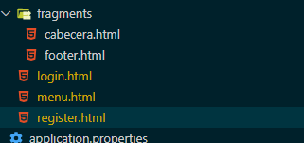
Aplicación 3: DemoMVCII
SPRING FRAMEWORK
CONSTRUYENDO CON THYMELEAF y PLANTILLAS CSS
Cambiarlo en las dos vistas realizadas anteriormente. login y menú.html
Vamos a darle forma a nuestra aplicación.
En una nueva vista vamos a realizar un registro de usuarios.
Para ello haremos uso de los formularios que nos proporciona Bootstrap.
Además añadiremos un boton en nuestro menú de login que nos lleve a la ventana de registro.
Para ello necesitaremos crear un nuevo @controller con nombre register.java.
Notes:
Si buscamos cualquier definición de inteligencia artificial veremos que la inteligencia es:
Es la capacidad o facultad de entender, razonar, saber, aprender y de resolver problemas.

Slide 11
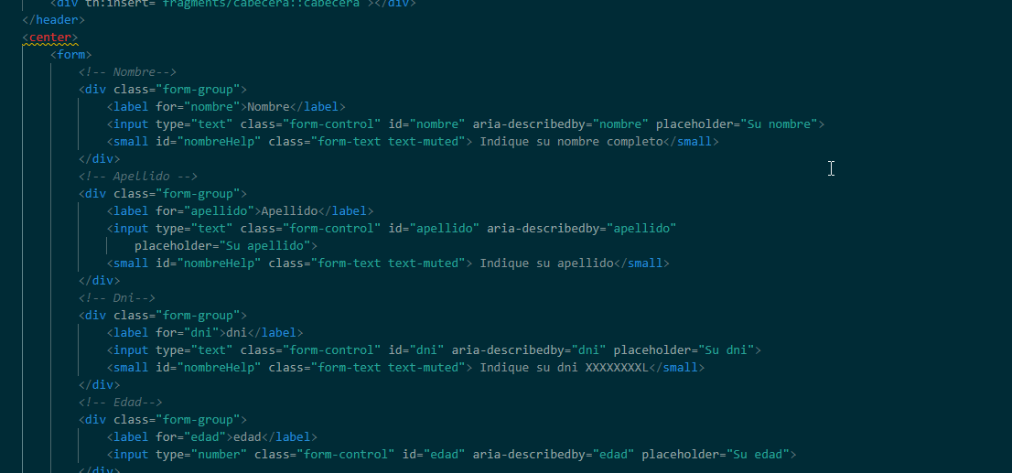
Aplicación 3: DemoMVCII
SPRING FRAMEWORK
CONSTRUYENDO CON THYMELEAF y PLANTILLAS CSS
Cambiarlo en las dos vistas realizadas anteriormente. login y menú.html
Vamos a darle forma a nuestra aplicación.
En una nueva vista vamos a realizar un registro de usuarios.
Para ello haremos uso de los formularios que nos proporciona Bootstrap.
Notes:
Si buscamos cualquier definición de inteligencia artificial veremos que la inteligencia es:
Es la capacidad o facultad de entender, razonar, saber, aprender y de resolver problemas.

Slide 12

Aplicación 3: DemoMVCII
SPRING FRAMEWORK
CONSTRUYENDO CON THYMELEAF y PLANTILLAS CSS
Cambiarlo en las dos vistas realizadas anteriormente. login y menú.html
Vamos a darle forma a nuestra aplicación.
En una nueva vista vamos a realizar un registro de usuarios.
Además añadiremos un boton en nuestro menú de login que nos lleve a la ventana de registro.
Notes:
Si buscamos cualquier definición de inteligencia artificial veremos que la inteligencia es:
Es la capacidad o facultad de entender, razonar, saber, aprender y de resolver problemas.

Slide 13
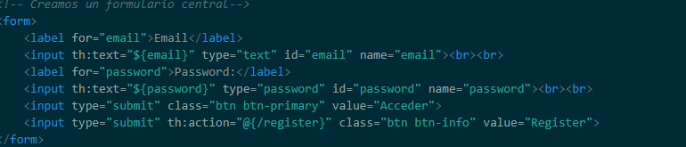
Aplicación 3: DemoMVCII
SPRING FRAMEWORK
CONSTRUYENDO CON THYMELEAF y PLANTILLAS CSS
Cambiarlo en las dos vistas realizadas anteriormente. login y menú.html
Vamos a darle forma a nuestra aplicación.
En una nueva vista vamos a realizar un registro de usuarios.
Además añadiremos un boton en nuestro menú de login que nos lleve a la ventana de registro.
Como desde la vista mediante un Button ir a una ventana con Thymeleaf, en este caso tenemos que tener un método que cargue la vista de la aplicación.
th:action="@{/register}"
Notes:
Si buscamos cualquier definición de inteligencia artificial veremos que la inteligencia es:
Es la capacidad o facultad de entender, razonar, saber, aprender y de resolver problemas.

Slide 14
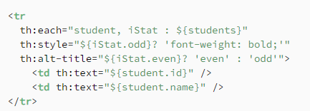
Aplicación 3: DemoMVCII
SPRING FRAMEWORK
CONSTRUYENDO CON THYMELEAF y PLANTILLAS CSS
Cambiarlo en las dos vistas realizadas anteriormente. Login y menú.html
Vamos a darle forma a nuestra aplicación:
Añadir una sección de listado de usuarios, dentro del propio menu.
Listado de usuarios→ foreach
En Thymeleaf se consigue mediante el atributo th:each
<tr th:each="student: ${students}">
<td th:text="${student.id}" />
<td th:text="${student.name}" />
</tr>
Tambien Thymeleaf te permite usar un indice del proceso:
índice : el índice de iteración actual, comenzando con 0 (cero)
Notes:
Si buscamos cualquier definición de inteligencia artificial veremos que la inteligencia es:
Es la capacidad o facultad de entender, razonar, saber, aprender y de resolver problemas.

Slide 15

Aplicación 3: DemoMVCII
SPRING FRAMEWORK
CONSTRUYENDO CON THYMELEAF y PLANTILLAS CSS
Cambiarlo en las dos vistas realizadas anteriormente. Login y menú.html
Vamos a darle forma a nuestra aplicación:
Añadir una sección de listado de usuarios, dentro del propio Menú.
¿Cómo configurar un condicional en Thymeleaf?
th:if and th:unless
En el caso de que se cumpla la condition se añadira en la celda de la table Female en caso contrario, th:unless sera “male” en la celda de la tabla.
Notes:
Si buscamos cualquier definición de inteligencia artificial veremos que la inteligencia es:
Es la capacidad o facultad de entender, razonar, saber, aprender y de resolver problemas.

Slide 16
Aplicación 3: DemoMVCII
SPRING FRAMEWORK
CONSTRUYENDO CON THYMELEAF y PLANTILLAS CSS
Cambiarlo en las dos vistas realizadas anteriormente. Login y menú.html
Vamos a darle forma a nuestra aplicación:
Añadir una sección de listado de usuarios, dentro del propio Menú.
¿Cómo configurar un condicional en Thymeleaf?
Ahora a partir de lo comentado, en la vista de Menu, definir un ArrayList del número de consultas y mostrarlas en el caso de que existan datos, en el caso de que no exitan datos no mostrar nada.
Vemos como lo haríamos.
Notes:
Si buscamos cualquier definición de inteligencia artificial veremos que la inteligencia es:
Es la capacidad o facultad de entender, razonar, saber, aprender y de resolver problemas.

Slide 17
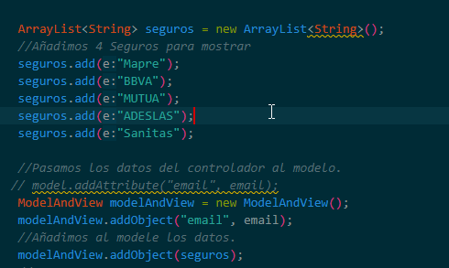
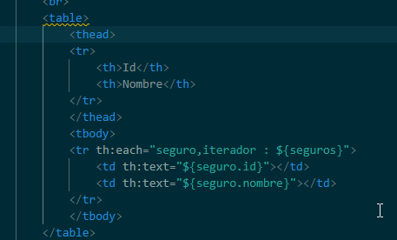
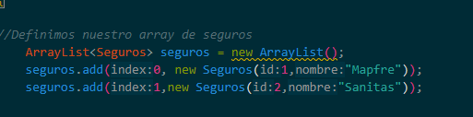
Aplicación 3: DemoMVCII
SPRING FRAMEWORK
CONSTRUYENDO CON THYMELEAF y PLANTILLAS CSS
Cambiarlo en las dos vistas realizadas anteriormente. Login y menú.html
Vamos a darle forma a nuestra aplicación:
Añadir una sección de listado de los seguros.
En la vista mediante esta estructura realizamos el listado de los datos mediante tabla.
Notes:
Si buscamos cualquier definición de inteligencia artificial veremos que la inteligencia es:
Es la capacidad o facultad de entender, razonar, saber, aprender y de resolver problemas.

Slide 18
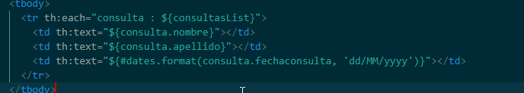
Aplicación 3: DemoMVCII
SPRING FRAMEWORK
CONSTRUYENDO CON THYMELEAF y PLANTILLAS CSS
Cambiarlo en las dos vistas realizadas anteriormente. Login y menú.html
Representar formatos especiales:
Formato Fecha:
Date Format:
Si revisamos la documentación de thymeleaf→ Aquí os dejo el enlace del formato de fechas:
https://www.thymeleaf.org/doc/tutorials/3.1/usingthymeleaf.html#dates
En el caso de que quiera representar una fecha en la vista, podemos representar la fecha según nos venga de nuestro controlador o podemos darle formato a esa fecha para dejarlo en el formato que nosotros queramos mediante la sentencia.
${#dates.format(date,’dd/MMM/yyyy HH:MM’)}
Notes:
Si buscamos cualquier definición de inteligencia artificial veremos que la inteligencia es:
Es la capacidad o facultad de entender, razonar, saber, aprender y de resolver problemas.

Slide 19
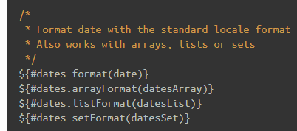
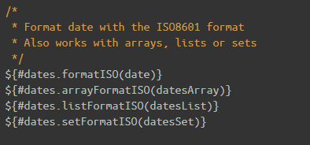
Aplicación 3: DemoMVCII
SPRING FRAMEWORK
CONSTRUYENDO CON THYMELEAF y PLANTILLAS CSS
Representar formatos especiales
Fechas
Notes:
Si buscamos cualquier definición de inteligencia artificial veremos que la inteligencia es:
Es la capacidad o facultad de entender, razonar, saber, aprender y de resolver problemas.

Slide 20
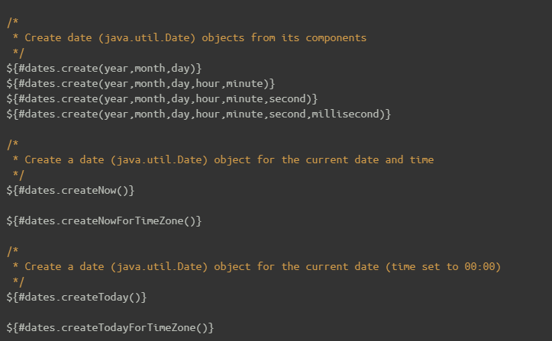
Aplicación 3: DemoMVCII
SPRING FRAMEWORK
CONSTRUYENDO CON THYMELEAF y PLANTILLAS CSS
Representar formatos especiales
Fechas
Notes:
Si buscamos cualquier definición de inteligencia artificial veremos que la inteligencia es:
Es la capacidad o facultad de entender, razonar, saber, aprender y de resolver problemas.

Slide 21
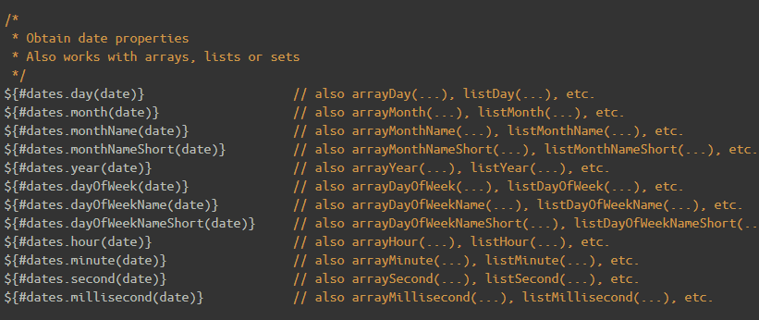
Aplicación 3: DemoMVCII
SPRING FRAMEWORK
CONSTRUYENDO CON THYMELEAF y PLANTILLAS CSS
Representar formatos especiales
Fechas
Notes:
Si buscamos cualquier definición de inteligencia artificial veremos que la inteligencia es:
Es la capacidad o facultad de entender, razonar, saber, aprender y de resolver problemas.

Slide 22
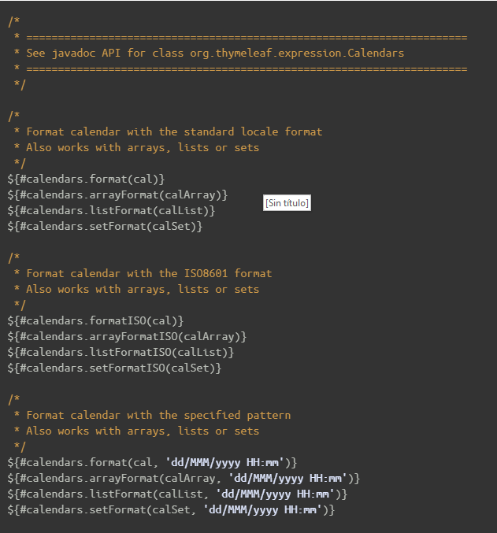
Aplicación 3: DemoMVCII
SPRING FRAMEWORK
CONSTRUYENDO CON THYMELEAF y PLANTILLAS CSS
Representar formatos especiales
Calendario
Similar a Date pero con la librería de java.útil.Calendar
Notes:
Si buscamos cualquier definición de inteligencia artificial veremos que la inteligencia es:
Es la capacidad o facultad de entender, razonar, saber, aprender y de resolver problemas.

Slide 23
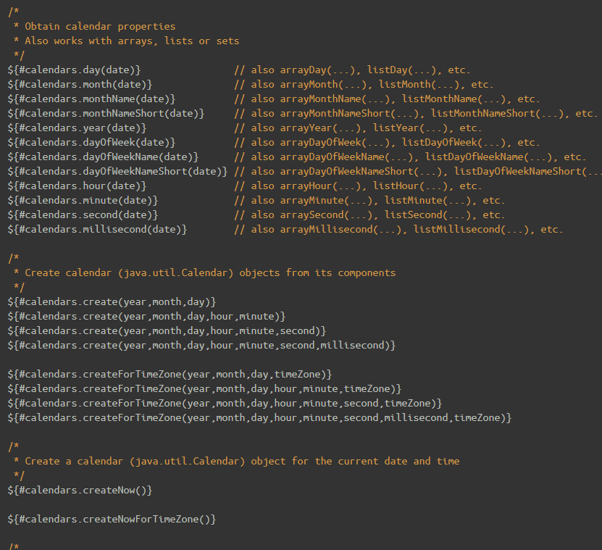
Aplicación 3: DemoMVCII
SPRING FRAMEWORK
CONSTRUYENDO CON THYMELEAF y PLANTILLAS CSS
Representar formatos especiales
Calendario
Similar a Date pero con la librería de java.útil.Calendar
Notes:
Si buscamos cualquier definición de inteligencia artificial veremos que la inteligencia es:
Es la capacidad o facultad de entender, razonar, saber, aprender y de resolver problemas.

Slide 24
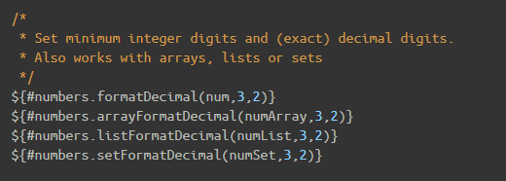
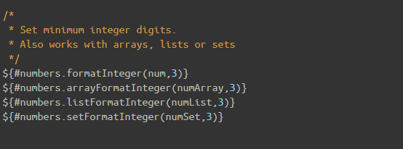
Aplicación 3: DemoMVCII
SPRING FRAMEWORK
CONSTRUYENDO CON THYMELEAF y PLANTILLAS CSS
Representar formatos especiales
Números
Notes:
Si buscamos cualquier definición de inteligencia artificial veremos que la inteligencia es:
Es la capacidad o facultad de entender, razonar, saber, aprender y de resolver problemas.

Slide 25
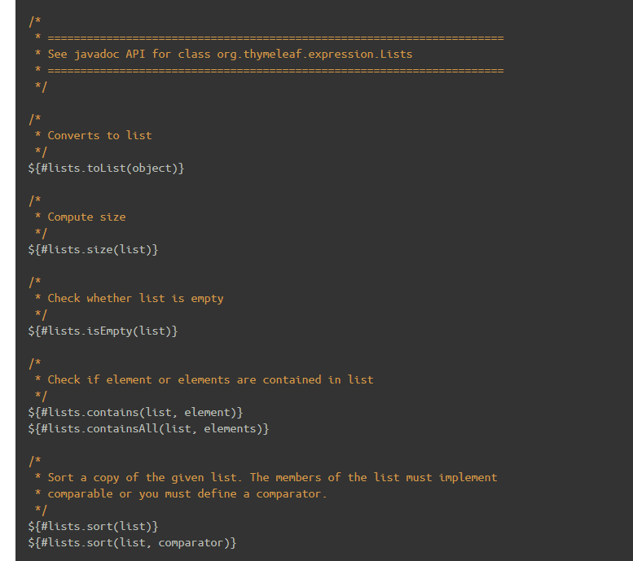
Aplicación 3: DemoMVCII
SPRING FRAMEWORK
CONSTRUYENDO CON THYMELEAF y PLANTILLAS CSS
Representar formatos especiales
En la documentación de Thymeleaf tenemos mas información para la conversión o formato de otros objetos:
https://www.thymeleaf.org/doc/tutorials/3.1/usingthymeleaf.html#appendix-b-expression-utility-objects
Donde podremos tanto cambiar el formato o evaluar si un objeto del tipo que sea viene con datos, ordendarlo y revisar directamente desde la vista todas estas opciones.
Notes:
Si buscamos cualquier definición de inteligencia artificial veremos que la inteligencia es:
Es la capacidad o facultad de entender, razonar, saber, aprender y de resolver problemas.

